Slide 1
Визуализация информации
Теоретические основы

Slide 2


Slide 3
Тезаурус
Визуализация
Когнитивная графика
Технология визуализации учебной информации
Дидактические средства визуализации
Учебный материал
Три уровня визуализации
Далее

Slide 4

Назад
свертывание мыслительных содержаний в нагляд­ный образ
образ может быть развернут
служить опо­рой адекватных мыслительных и практических действий
Визуализация

Slide 5
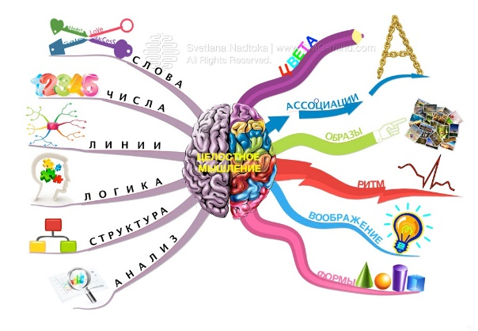
Назад
Когнитивная графика
— средство активизации образного, интуитивно­го мышления человека, которое способствует зарождению новых идей и ги­потез, стимулирует появление нового знания. Когнитивная графика в ряде случаев расширяет и уточняет поставленные задачи, способствует идентифи­кации решаемых задач и проектируемых систем, продуцируя графические образы структур и свойств абстрактных объектов, активизирует образное, интуитивное (правополушарное) мышление человека и тем самым в резуль­тате работы мозга активизирует и левополушарное, абстрактное мышление и тем самым способствует зарождению новых идей и гипотез, стимулирует по­явление нового знания.

Slide 6
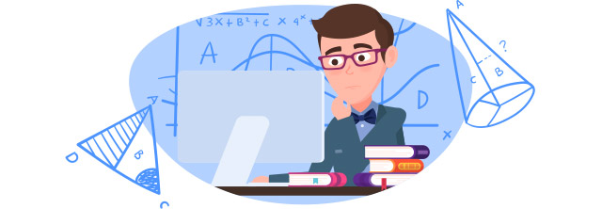
Назад
Учебный материал
— это изложение информации в теоретической форме, которое сопровождается по тексту примерами, практическими зада­ниями, самостоятельными работами, состоящими из вопросов, а также ин­формацией о том, где можно найти дополнительные источники.

Slide 7
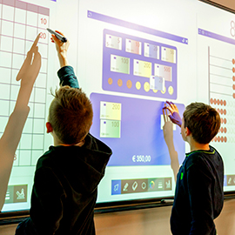
Назад
Дидактические средства визуализации
— средства обучения, обеспечи­вающие зрительную информацию, которая в процессе обучения служит опо­рой для понимания речевой структуры, является связующим звеном между смысловой и звуковой стороной слова и таким образом облегчает запомина­ние; выполняет роль обратной связи в форме ключей.

Slide 8

Назад
Технология визуализации учебной информации
— это система, вклю­чающая в себя следующие слагаемые: комплекс учебных знаний, визуальные способы из предъявления, визуально-технические средства передачи инфор­мации, набор психологических приемов использования и развития визуаль­ного мышления в процессе обучения.
Процесс графической визуализации позволяет сжать объем информа­ции и представить его в виде динамического или статического графического изображения, а именно обобщение, укрупнение, систе­матизация.

Slide 9
В процессе графической визуализации выделяют 3 уровня:
Назад
Позволяет отразить различные явления, события и процессы в хронологии и пространстве, продемонстрировать тен­денции, выстроить концепции и идеи. Дает возможность быстро осваивать различные сложные и большие информационные объемы, в том числе факто­графические данные. Одним из способов такой интерпретации является ин­фографика, презентации.
Предназначена в первую очередь для перера­ботки и систематизации цифровых данных. Основным способом представле­ния в данном случае являются диаграммы, которые позволяют выявить и по­казать закономерности процессов или явлений.
Основной упор в данном случае делается на идеи и трансформацию накопленных знаний, преобразование которых позво­ляет переосмыслить существующие знания и возможно стимулировать раз­витие и генерацию новых знаний. Способами визуализации знаний является изображение (в том числе и SD-технологии), схема, карта.
1
Визуализация данных
2
Визуализация информации
3
Визуализация знаний

Slide 10

Визуа­лизацию определяют как «свертывание мыслительных содержаний в нагляд­ный образ»,
который может служить опорой для дальнейшей мыслительной и практической деятельности.

Slide 11
Суть
Систематическое использование визуальных моделей одного определенного вида или их сочетаний.
Обучение рациональным приемам «сжатия» информации и ее когнитивно-графического представления.
Работа имеет четкие этапы и сопровождается еще целым ря­дом приемов и принципиальных методических решений.

Slide 12
ПРИНЦИПЫ
Системного квантования
когнитивной визуализации

Slide 13
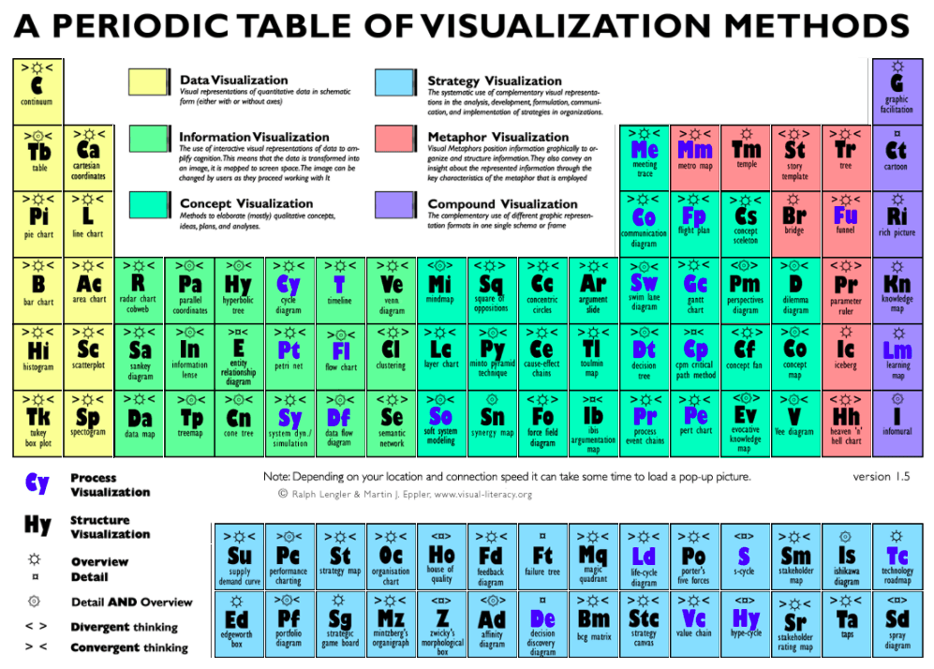
Ссылка
Периодическая таблица построена по двум направлениям: периоды и группы.
Периоды отражают сложность визуализации
Группы - область применения.
В колонке расположены аналогичные методы для близких целей.
По мере продвижения вниз колонки представленные методы становятся все более и более сложными.

Slide 14
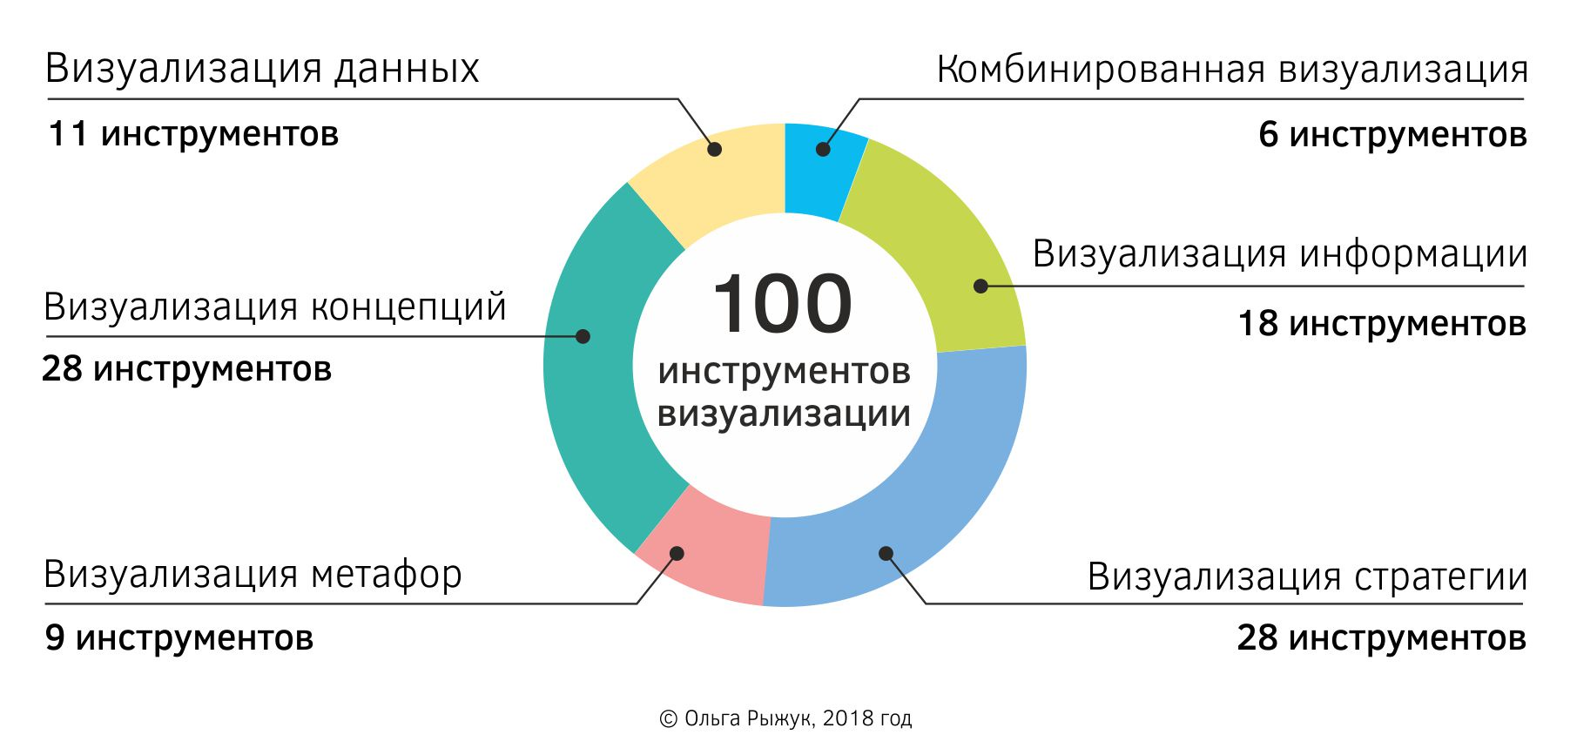

Slide 15
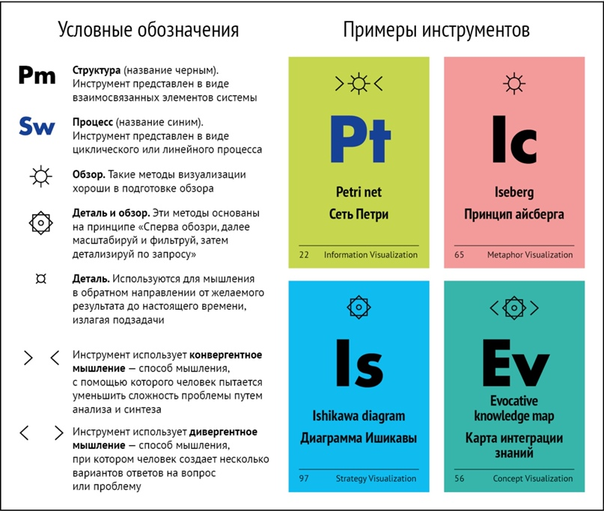

Slide 16
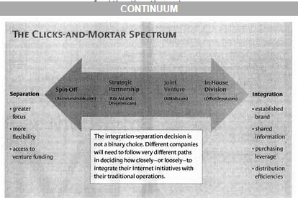

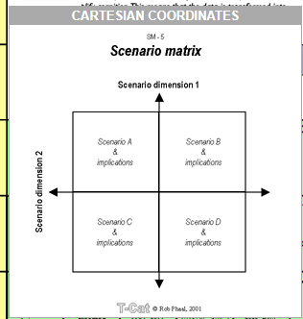
№ периода | Название периода | Описание группы методов
1 | Визуализация данных | Стандартные количественные форматы: круговые диаграммы, диаграммы с областями линейные графики. Позволяют визуально представить количественные данные в схематичной форме. Методы универсальные, в основном используются для группировки, сравнения и представления данных.

Slide 17
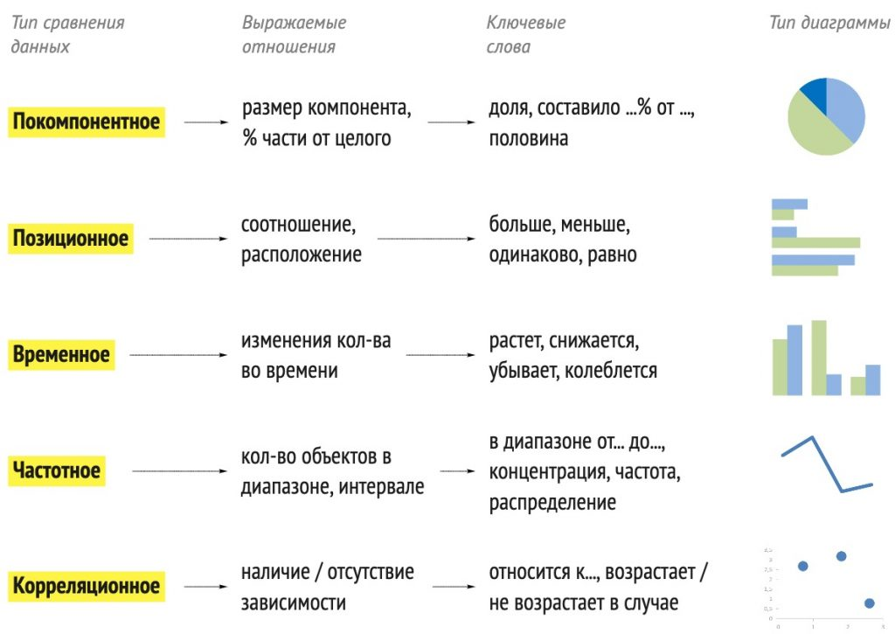
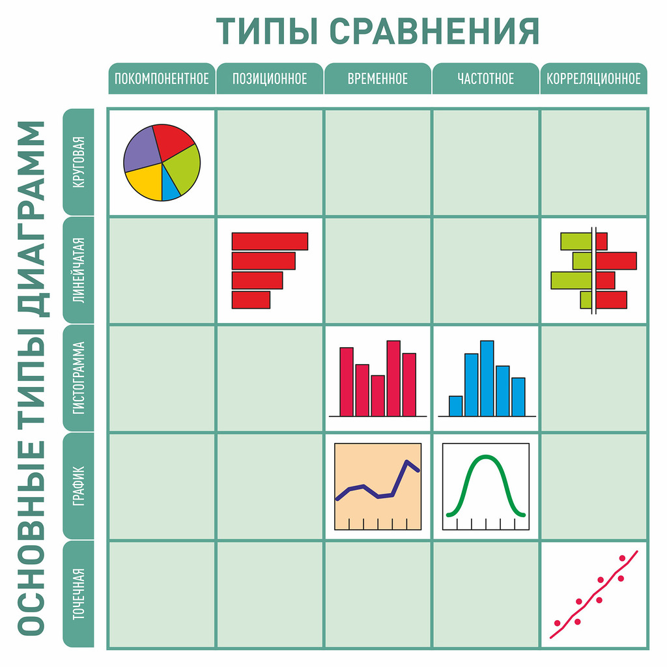

Slide 18
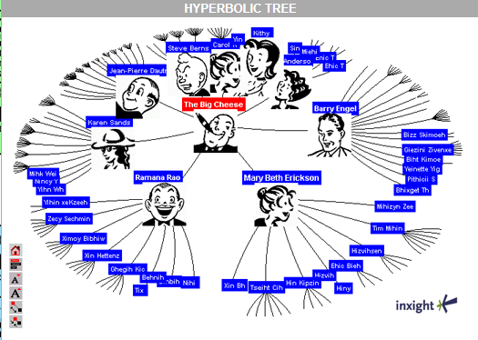

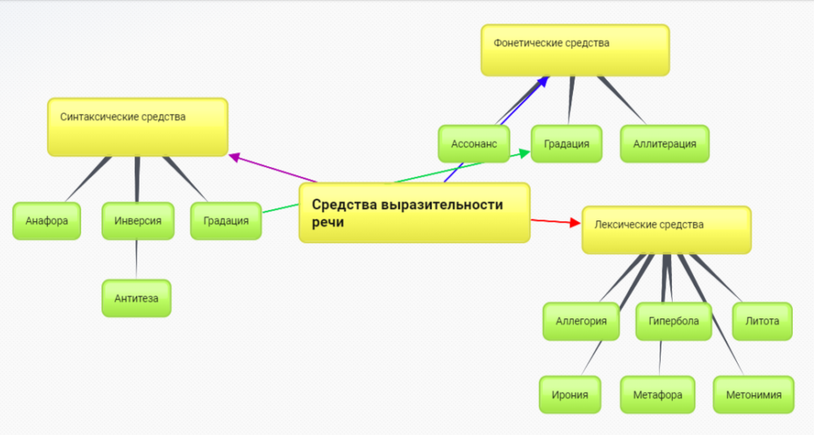
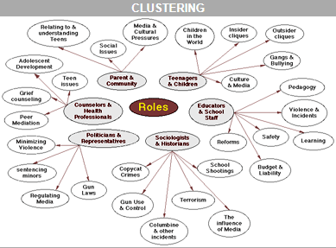
2 | Визуализация информации | Например, семантические сети или tree maps (карта дерева). Применяется как использование интерактивных визуальных представлений данных для усиления познания. Текст переводится в формат рисунка, схемы.

Slide 19


Slide 20
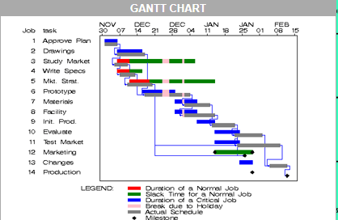

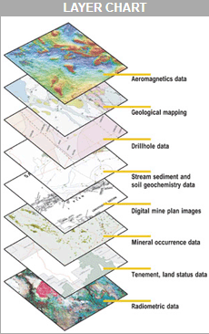
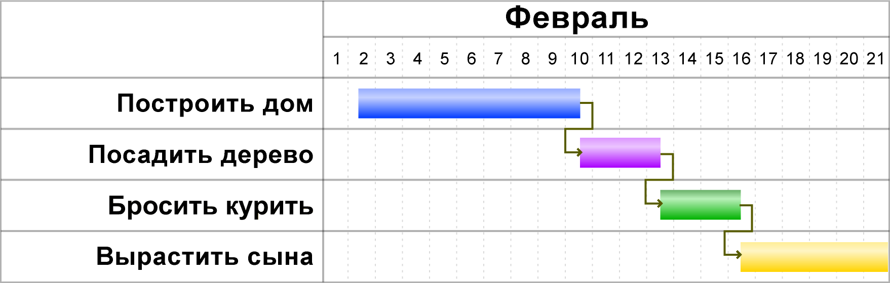
3 | Визуализация концепций | Это группы методов анализа проблем, концепций, идей, планов, направляемых шаблонами и правилами составления, визуализации. Например, концептуальные карты или диаграммы Ганта

Slide 21

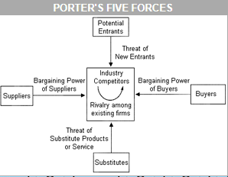
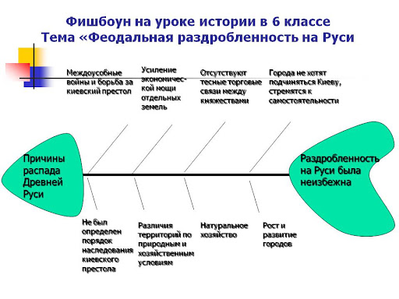
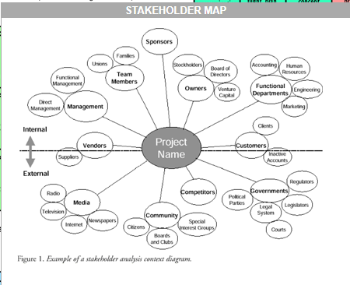
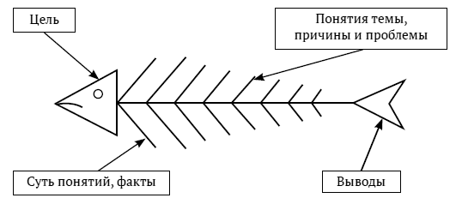
4 | Визуализация стратегий | За основу может быть взята схема метро или другой шаблон. Использование эффективных и простых шаблонов помогают рассмотреть и понять сложные идеи.

Slide 22
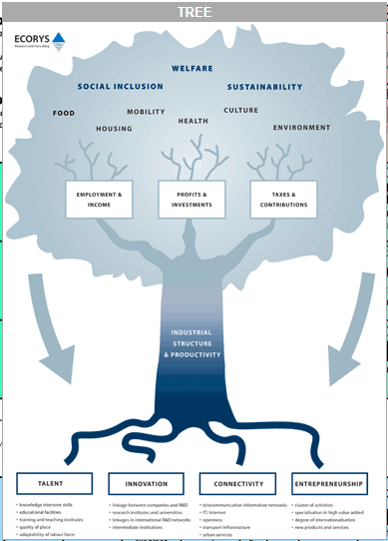


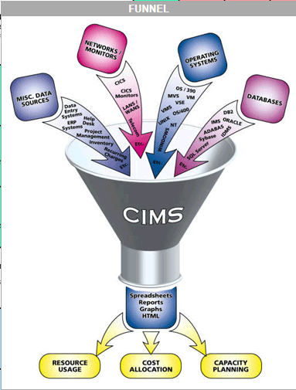
5 | Визуализация метафор | Такие методы как Canvas-стратегия или Технология дорожной карты применяются для систематического использования дополнительных визуальных представлений для повышения качества анализа, для разработки плана, организации взаимосвязи компонентов и субъектов и реализации плана в организациях.

Slide 23
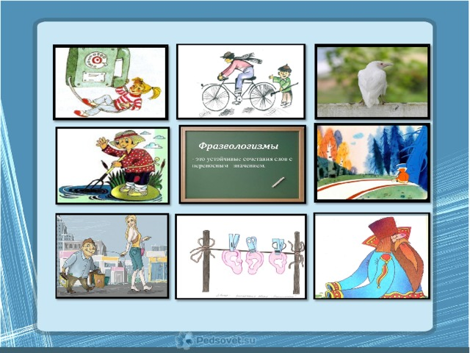

Slide 24
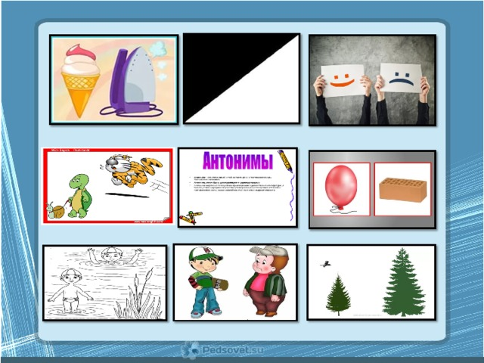

Slide 25
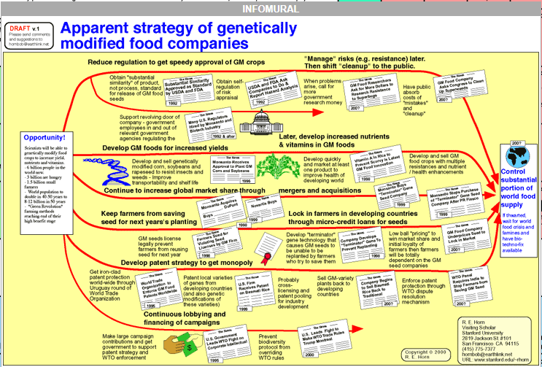

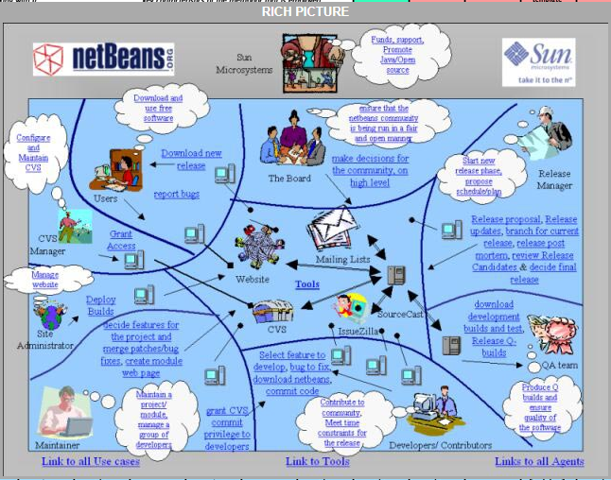
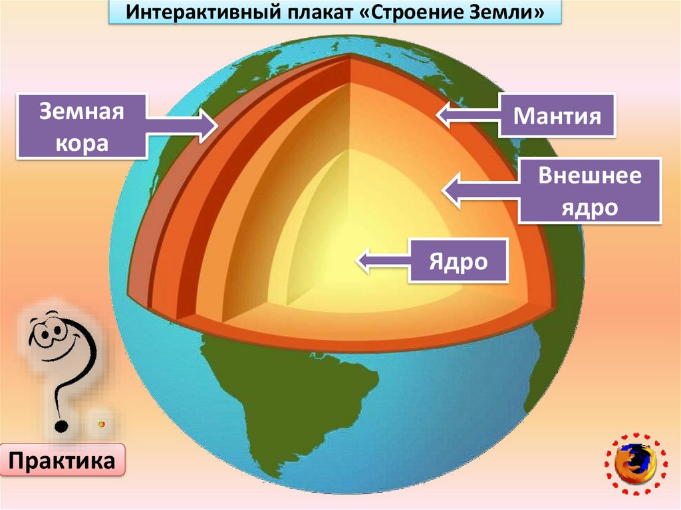
6 | Комплексная визуализация | Объединяет несколько вышеуказанных приемов. Это могут быть сложные карты знаний, которые содержат схематические и метафорические элементы, концептуальные мультфильмы, содержащие количественные графики, или интерактивный плакат, сочетающий в себе разные приемы визуализиции информации.

Slide 26
3 универсальных правила визуализации
Используйте изображения там, где это необходимо
Выбирайте простые, яркие образы, понятные аудитории
Используйте метафоры и эмоциональные образы

Slide 27
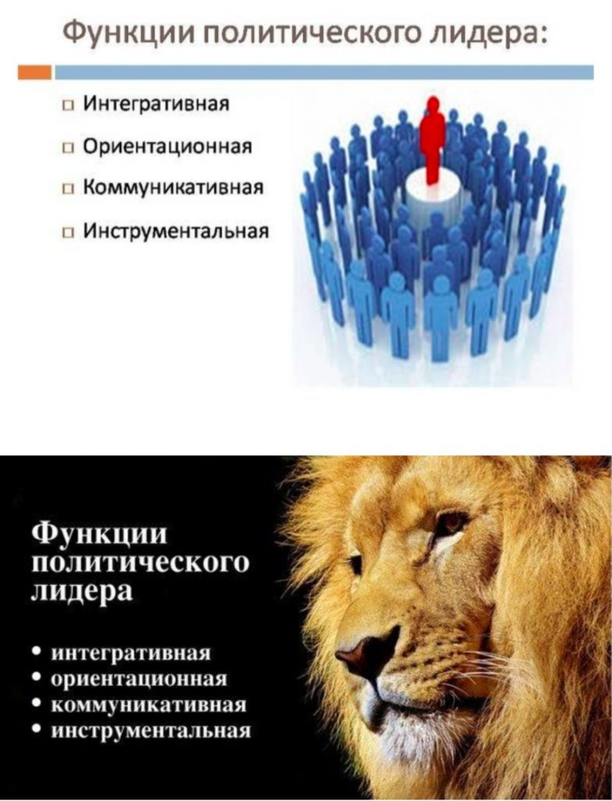

Slide 28
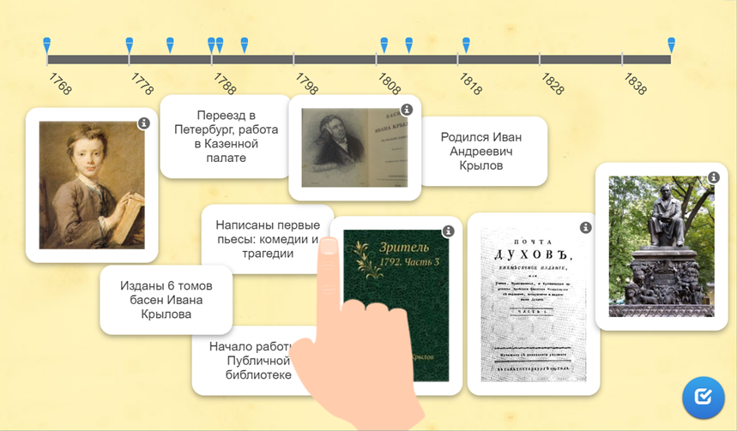
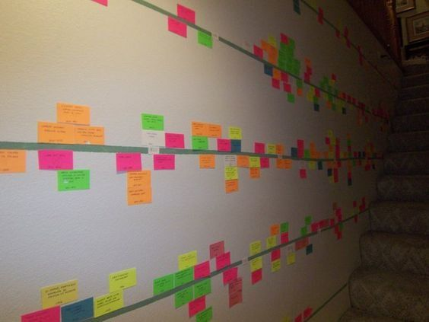
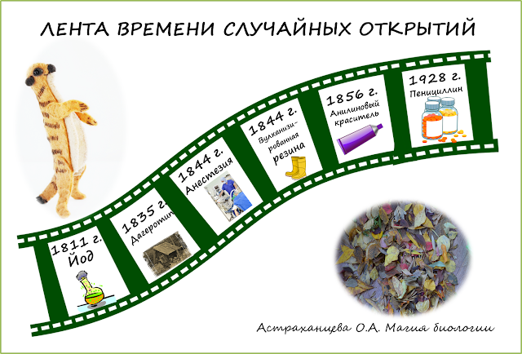
Лента времени

Slide 29
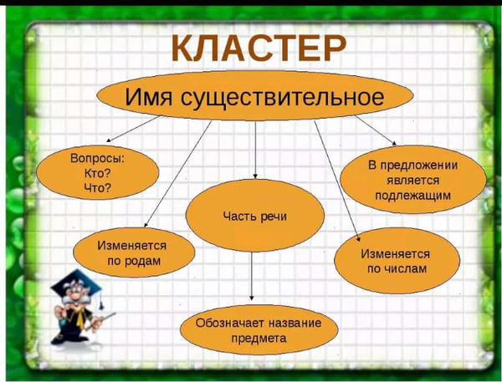
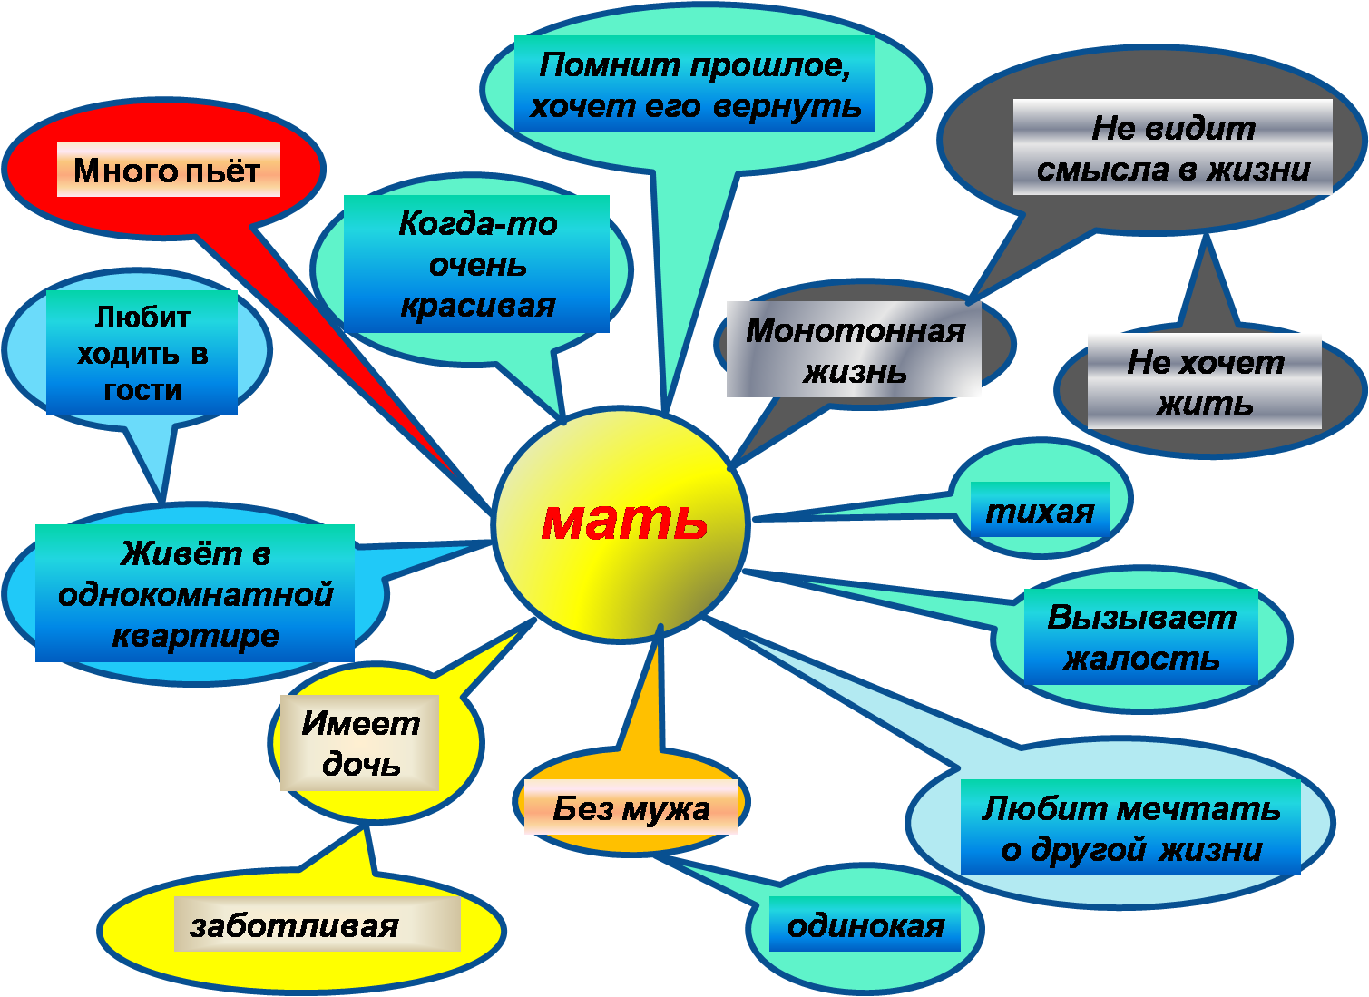
Кластер

Slide 30
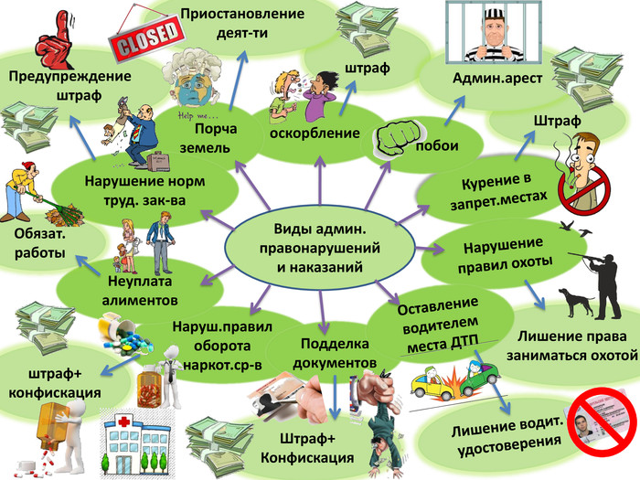

Slide 31
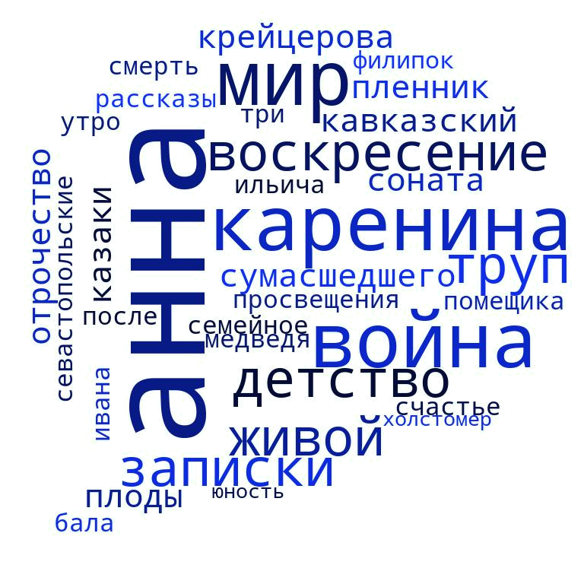
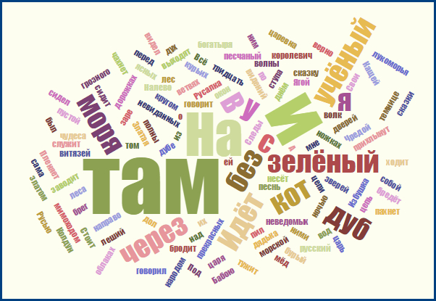
Облако слов

Slide 32

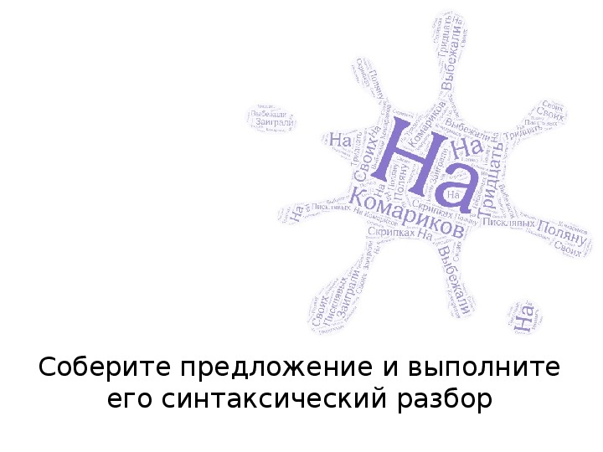

Slide 33
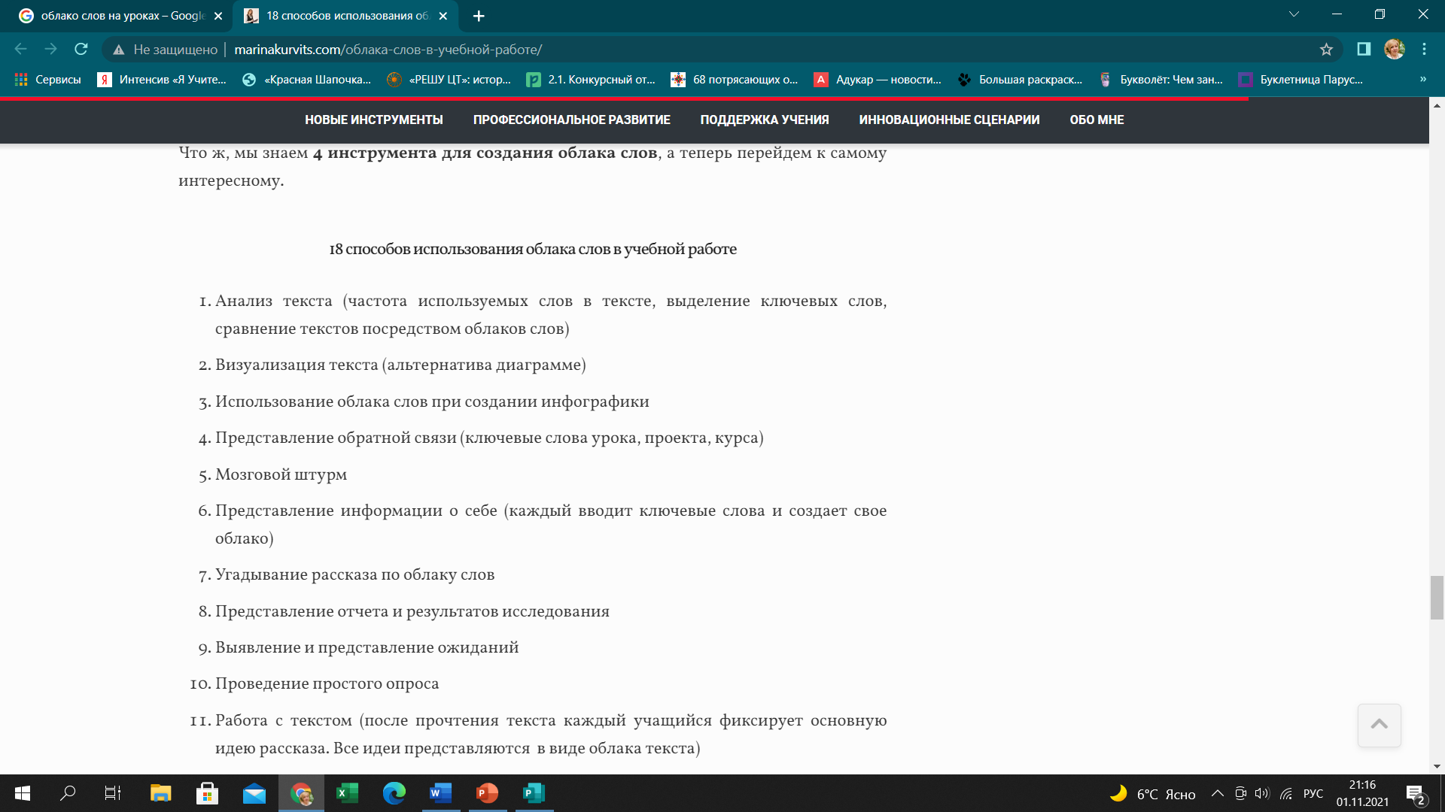

Slide 34
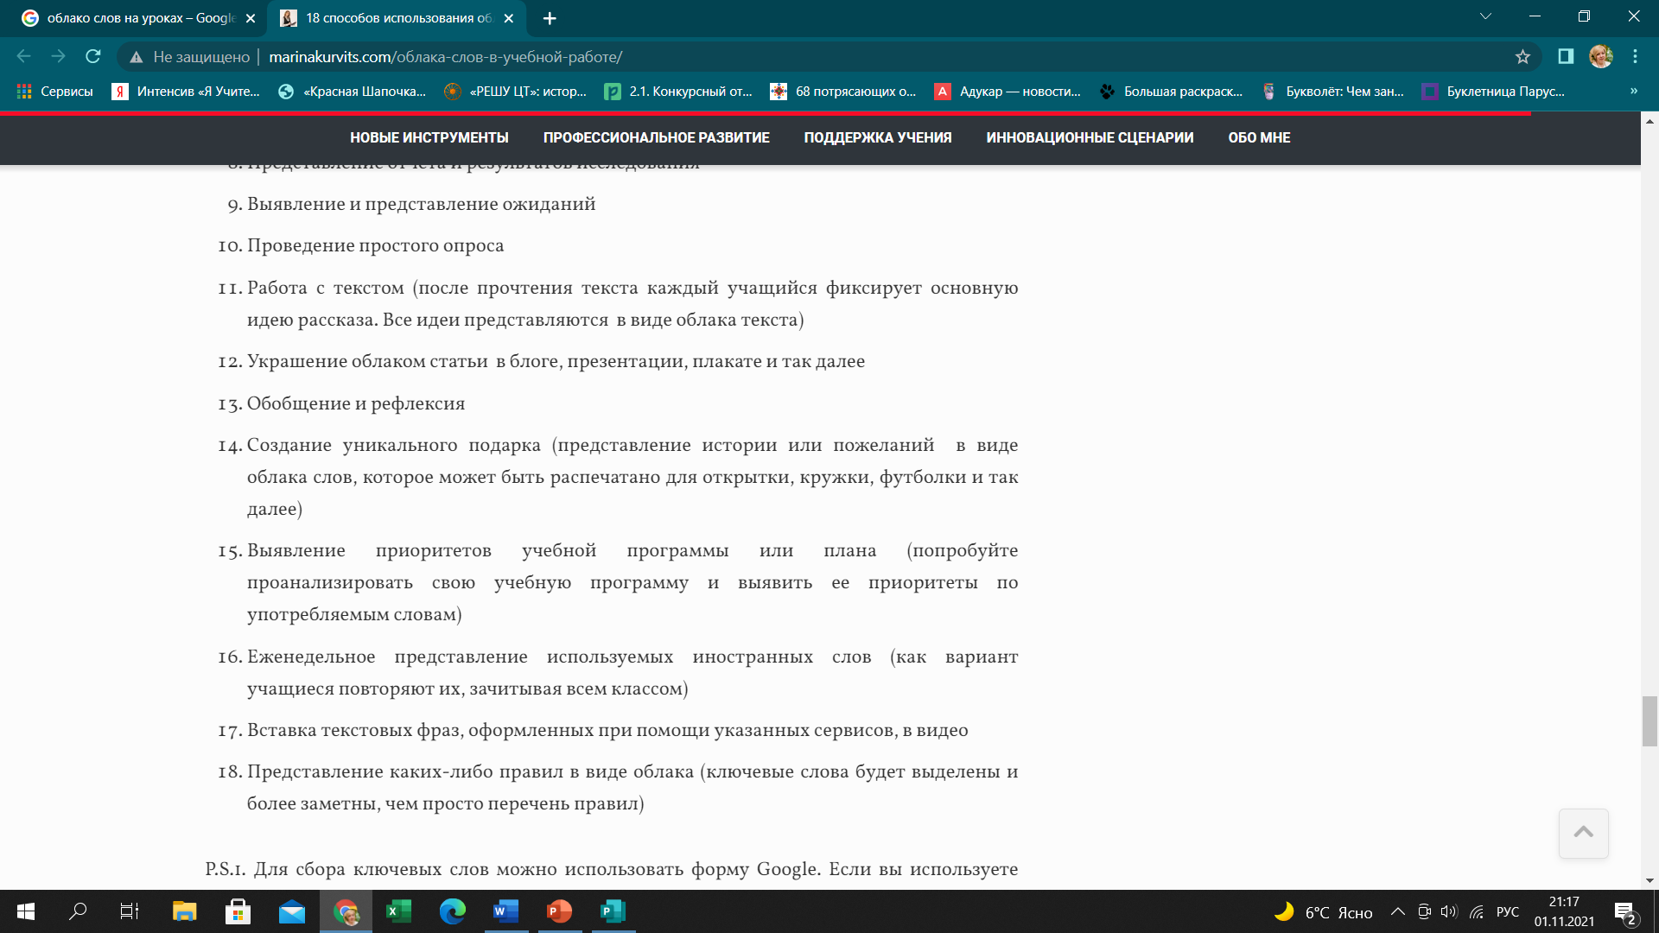

Slide 35
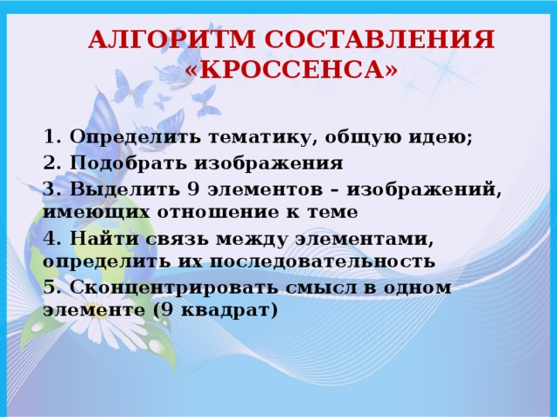
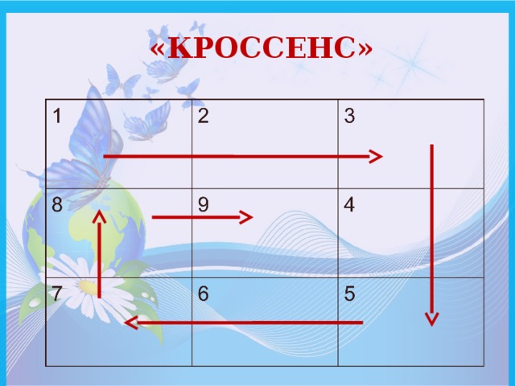
Кроссенс

Slide 36
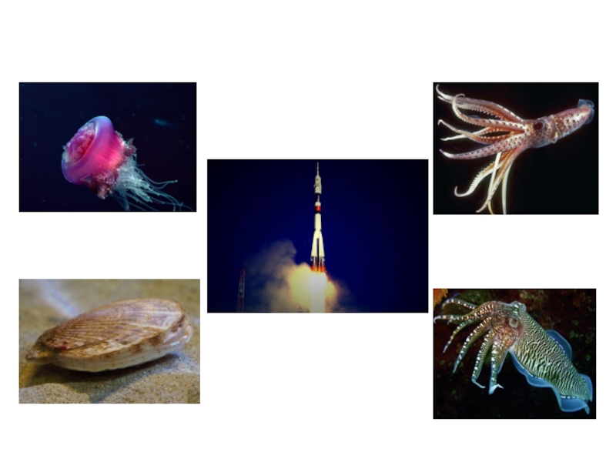
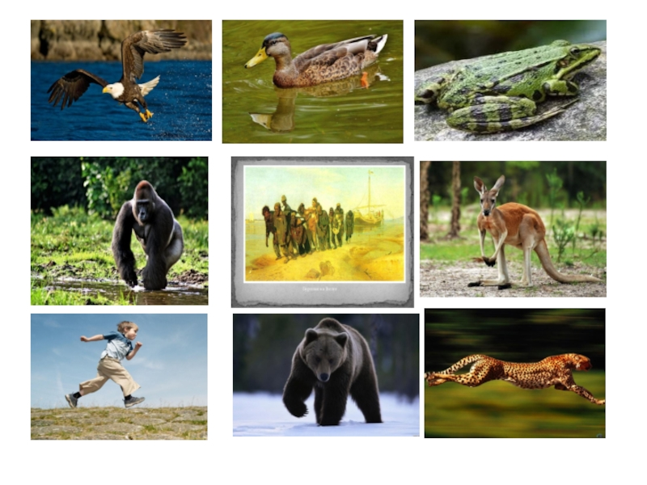

Slide 37
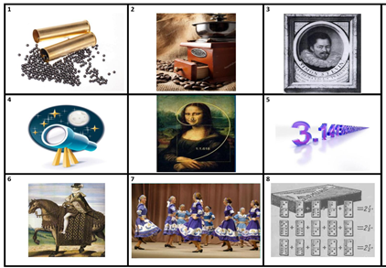

Slide 38
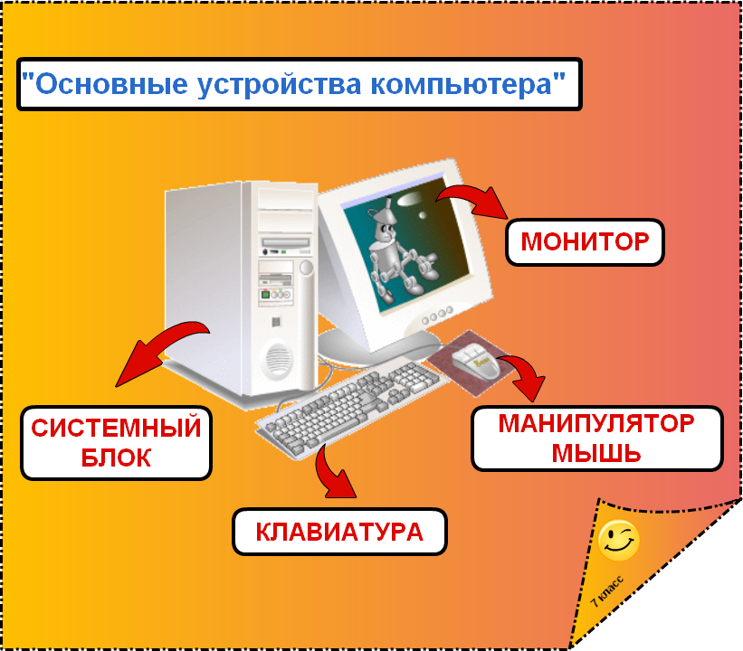
Интерактивный плакат
http://project19887.tilda.ws/visual1
https://www.eduneo.ru/obzor-onlajn-servisov-dlya-sozdaniya-interaktivnyx-vizualnyx-istorij/
http://schoolservis.blogspot.com/2014/05/thinglink.html

Slide 39
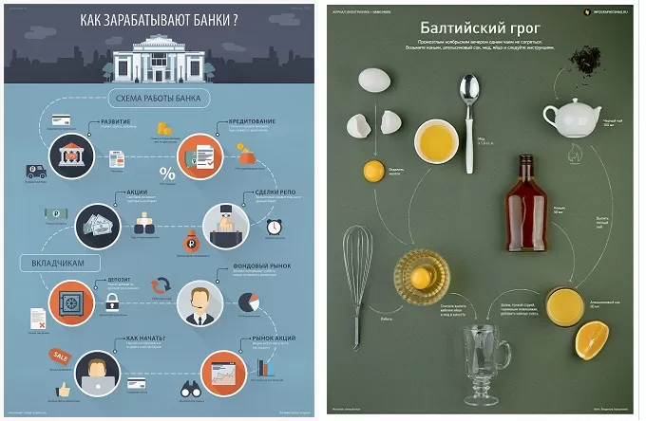
Инфографика
http://ru.fallen.io/ww2/

Slide 40
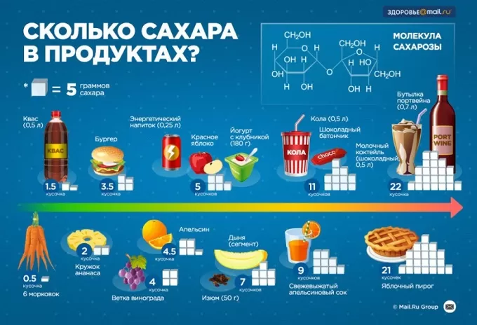

Slide 41
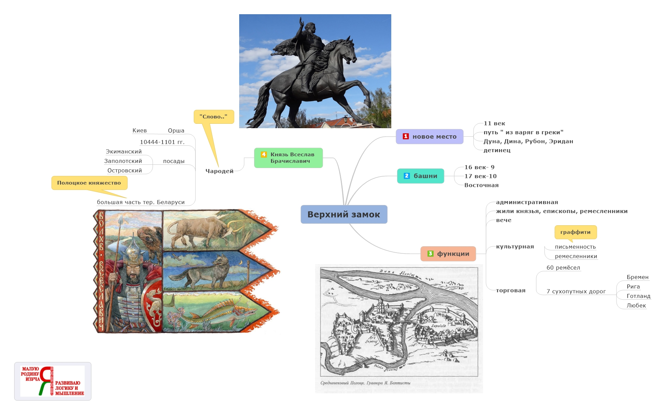
Интеллект-карта

Slide 42
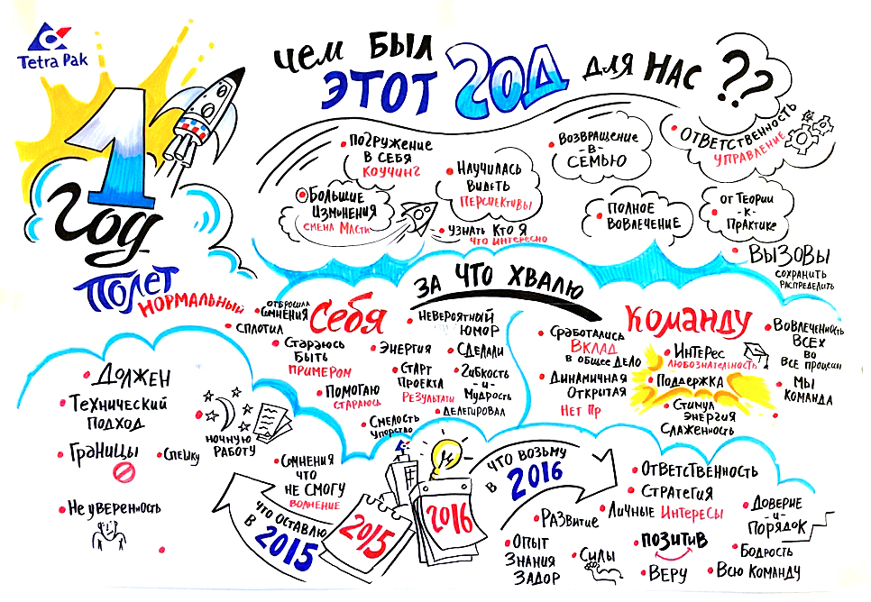
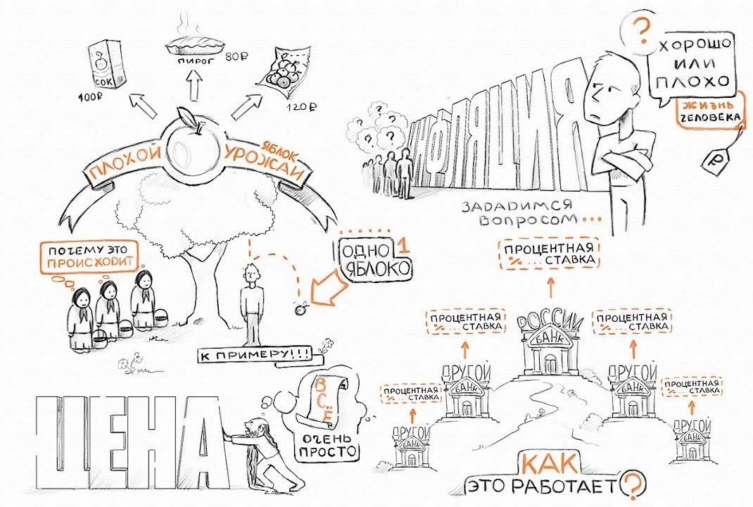

Скрайбинг
https://birdinflight.com/ru/novosti/industriya/infografika-vse-pogibshie-vo-vtoroj-mirovoj.html

Slide 43


Slide 44


Slide 45


Slide 46


Slide 47


